Slide 1
PREKOSYON POU PRAN Lè OU AP
SWAYE YON MALAD

Slide 2
OSHA Avètisman
Avètisman: Dokiman sila fèt ak kob ki soti nan fon nimewo SH-26274-SH4 Administrasyon Sante Ak Sekirite nan Depatman Travay, Eta-Zini. Li pa reflete vizyon ak politik Depatman Travay peyi Eta-Zini e non plis, le fèt ke yo site non sèten pwodwi ou byen oganizasyon pa vle di ke gouvènman an rekonèt yo pou sa. Gouvènan Eta-Zini pa asime oken responsabilite legal pou verite, itilite, infòmasyon ki soti nan dokiman sa a.
Enfomasyon Dwa Otè: Dokiman sa a se pwopriyete Miami Dade College. Selon règleman federal, OSHA gen dwa itilize li epi pwopaje dokiman sa a pou li sa pale de sante ak sekirite kote moun ap travay. Miami Dade College otorize anplwayè ak pwofesyonel la sante ak sekirite nan milye travay pou yo itilize dokiman sa a, distribye li a travè OSHA nan milye travay yo ou byen lè y’ap fè fòmasyon selon jan yo di pou sèvi avè’l.
Poutèt sa yo bay pèmisyon pou yo itilize dokiman sa a sèlman pou fè fòmasyon nan bi ki pa komèsyal. Dokiman sa a kapab ajoute sou lòt dokiman ki trete menm sijè a, a kondisyon yo pa fè peye pou li. Lòt itilizasyon, espesyalman nan bi komèsyal san otorizasyon ekri davans moun ki gen dwa otè fòmèlman entèdi. An plis yo pa gen dwa modifye dokiman an san otorizasyon ekri davans moun ki gen dwa otè.

Slide 3
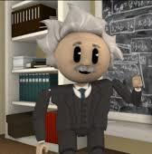
KI
SA
OSHA
YE?

Slide 4
OSHA
Dekrè sou Sekirite ak Sante nan Milye Travay ki soti an 1970 te pase pou evite ke anplwaye mouri ou byen sibi aksidan grav lè yap travay. Lwa sa a kreye OSH Act ki etabli epi ranfòse mezi sekirite ak sante pou bay pwoteksyon kote moun ap travay. OSHA bay enfòmasyon, fòmasyon, ak asistans pou anplwayè ak ouvriye. Avèk OSH Act, anplwayè gen responsabilite pou yo founi yon envirònman travay ki sekirize.

Slide 5
Pou ki sa OSHA enpòtan pou ou?
OSHA kreye paske jiske nan lane 1970 pate genyen okenn lwa nasyonal ki te ekziste pou danje ki gen rapò avèk sekirite ak sante nan milye travay.
An moyènn, 15 ouvriye mouri chak jou paske yo fè aksidan kote yap travay.
Plis ke 5,600 Ameriken mouri chak ane akòz de aksidan yo fè nan travay yo.
Yo anrejistre nan dosye plis ke 4 milyon aksidan ak maladi ki erèzman pa rive tiye moun yo.

Slide 6
Istwa OSHA
OSHA vle di Occupational Safety and Health Administration (Administrasyon pou Sekirite ak Sante nan Milye Travay), yon ajans ki depann de Depatman Travay nan peyi Eta-Zini.
Responsabilite OSHA se veye aske ouvriye a pwoteje pou sa ki konsène sante ak sekirite.
20 Desanm 1970, Prezidan Nixon siyen dekrè OSH Act.
Dekrè sa a kreye OSHA, ajans ki kòmanse fonksyone nòmalman 28 avril 1971.

Slide 7
Misyon OSHA
Misyon OSHA se sove la vi, prevni aksidan epi pwoteje sante ouvriye Ameriken yo.
Kèk bagay OSHA fè pou li sa ranpli misyon li se:
  devlope mezi standa pou sekirite ak sante nan travay epi ranfòse yo a travè vizit enspeksyon li fè sou chantye travay.
  kenbe yon sistèm ki pèmèt li ranje dosye epi swiv tout aksidan ak maladi ki rive akòz travay, epi
  fè pwogram fòmasyon pou ogmante konesans sou sekirite ak sante nan travay

Slide 8
Ki Dwa ou Genyen avèk OSHA
Ou gen dwa sa yo:
Yon anvirònman travay ki sekirize epi ki pap nwi sante ou
Ou okouran pwodwi chimik danjere si genyen
Ou genyen enfòmasyon sou aksidan ak maladi nan kote wap travay
Ou gen dwa pòte plent ou byen mande anplwayè pou li korije danje ki la
Ou gen dwa pou yo bay ou fòmasyon
Ou gen dwa fè keksyon sou dosye medikal lè ou ekspoze a danje
Ou gen dwa pòte plent bay OSHA
Ou gen dwa patisipe nan vizit enspeksyon OSHA ap fè
Ou pa bezwen pè lè wap ekzèse dwa ou genyen pou sekirite ak sante

Slide 9
Fòmasyon OSHA
Yo dwe fè fomasyon OSHA chak ane pou ouvriye ki retounen travay epi pou sa ki fèk vini
Yo dwe kenbe lis moun ki swiv fòmasyon yo pandan 3 lane
Tout anplwaye ki gen job ki ekspoze yo a danje sipoze resevwa enfòmasyon avèk fomasyon lè yo fèk kòmanse travay
Nan fòmasyon an fòk yo prevwa keksyon ak repons

Slide 10
Kijan pou Pote Plent
Ouvriye kapab soulve keksyon sekirite ak sante nan milye travay avèk patwon yo san ke yo pa bezwen pè ke y’ap revoke yo oubyen y’ap fè diskriminasyon sou yo depi ke yo pote plent avèk rezon
Règleman OSHA [29CFR 1977.9(c)] pwoteje ouvriye ki pote plent kont patwon paske kondisyon travay yo pagen sekirite epi yo pa bon pou sante li.
Depatman Travay 800-321-OSHA (6742)

Slide 11
Klasman Dosye
Yo dwe kenbe dosye medikal ou pandan tout tan ke w’ap travay
Yo dwe kenbe dosye aksidan
Yo oblije kenbe dosye pou aksidan grav pandan 5 lane
Yo oblije kenbe dosye fòmasyon pandan 3 lane

Slide 12
PREKOSYON Pou Pran Lè
Ou AP SWAYE YON MALAD
Yonn nan pi gwo kòz aksidan pou travayè la sante se musculoskeletal disorders (MSDs) [Troub musculo skeletik]. Nan lane 2010 asistan enfimyè, moun kap pote malad, ou byen kap ede malad te gen pi gwo pousantaj MSD. Yo anrejistre antou 27,020 ka sa ki fè ke to insidans (IR) reprezante 249 sou chak 10,000 ouvriye. To sa a 7 fwa pi elve ke moyènn ou jwen nan tout lòt endistri mete ansanm.
Nan lane 2010, an jeneral ouvriye ki soufri troub musculo-skeletik (MSD) epi ki oblije pa vin travay te ogmante de 4% alòske ogmantasyon an te rive 10% pou travayè la sante:

Slide 13
Eske Ou Konen?
Eske ou konen ke lopital se youn nan kote ki pi danjere pou moun travay?
An moyènn, yo jwenn ke sou 100 anplwaye nòmal nan lopital peyi Eta-Zini yo anrejistre 6.8 ki soufri de yon maladi oubyen aksidan ki gen rapò avèk travay yo nan lane 2011. Sa reprezante preske de fwa ka ki anrejistre pou tout lòt kalite travay nan sektè prive mete ansanm.

Slide 14
Lopital Blesi ak Maladi
Nan lane 2011, lopital nan peyi Eta-Zini anrejistre 58,600 ka aksidan ak maladi ki gen rapo avèk travay ki lakòz ke anplwaye yo pa ale travay.
Si wap konte kantite tan ki pèdi nan ale fè pwosè, ou wè ke li anpil fwa pi danjere pou moun travay nan lopital ke nan konstriksyon ou byen nan izin. Sa yo rele “jou anplwaye pa al travay” la konte sèlman aksidan ki pi grav, men li pa okipe delòt ka kote anplwaye a kontinye al travay avèk yon horè ki modifye. Pwoblèm nan pi grav toujou pase sa tablo ki piba montre.

Slide 15
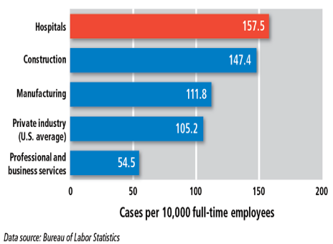
Tablo non Blesi ak Maladi
Lopital---------------------------------------157.5
Konstriksyon-----------------------------147.4
Izin-------------------------------118.8
Endistri prive---------------105.2
(moyènn Eta-Zini)
Pwofesyonel ak------54.5
biznis ki bay sèvis

Slide 16
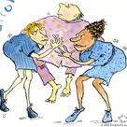
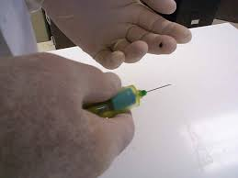
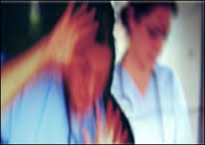
Ki sa ki Fè ke Lopital se yon Kote
Tèlman Danjere pou Moun Travay
Ris ke ou jwenn nan lopital sèlman:
Anplwaye lopital leve, vire epi transfere malad ki pa kapab deplase. Lòt ris ki genyen nan lopital sèlman se pwoblèm piki zegwi avèk vyolans.

Slide 17
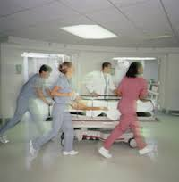
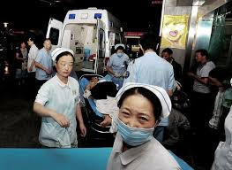
Yon fason panse ki inik:
Anplwaye lopital gen yon santiman ke « yo pa gen dwa fè malad la mal ». Genyen ki menm rive mete pwòp sekirite ak sante payo an danje pou ede malad la.

Slide 18
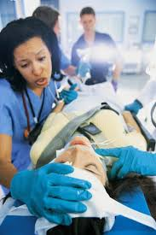
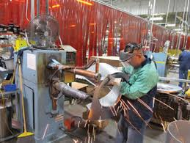
Evènman enprevwayab
Yo pap travay nan faktori:
Anplwaye yo dwe reyaji a sitiyasyon ke yo pat prevwa, yo gen sèlman kèk segond pou yo pran desizyon.

Slide 19
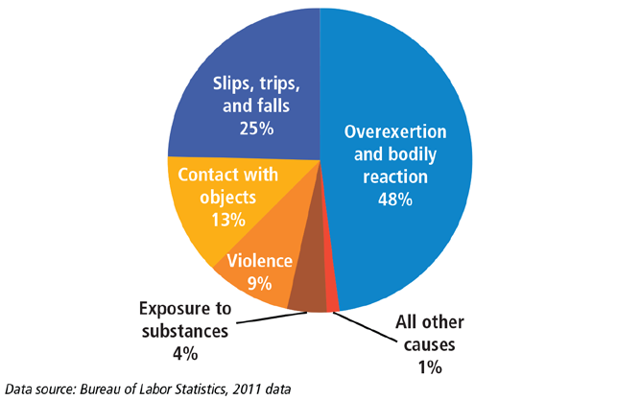
Pi Gwo Aksidan yo Fèt akòz de Kèk Danje ke tout Moun Konnen

Slide 20
PREKOSYON Pou Pran
Lè Ou AP SWAYE YON MALAD
Anpil nan aksidan sa yo rive paske moun yo fatige nan aktivite manyel toutan pou okipe malad yo. Anpil fwa yo oblige leve bagay lou lè yap transfere, vire malad epi tou lè yo oblige travay nan de pozisyon ki vreman difisil.

Slide 21
PREKOSYON Pou Pran Lè Ou AP
SWAYE YON MALAD
Kèk ekzanp travay lè wap okipe malad ki gen anpil ris se:
transfere malad soti nan twalèt pou mete li sou chèz
transfere li soti sou chèz pou li ale sou kabann
transfere li soti nan sal de ben pou li ale sou chèz
vire li bò sou kabann
leve malad la pandan ke li sou kabann
rale malad la monte nan chèz
fè kabann pandan ke malad la kouche sou li

Slide 22
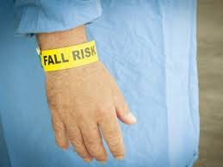
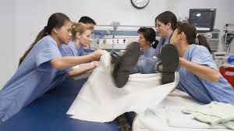
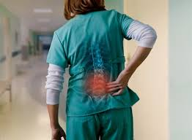
Tounen Blesi

Slide 23
Espay ak Tansyon
Doulè nan do avèk antòs poukont yo reprezante 54 pou san tout aksidan ki rive nan yon jounen travay.
Doulè nan do reprezante pigwo mòso nan kòb travayè resevwa kòm dedomajman pou aksidan nan lopital
An 2011 lopital nan peyi Eta-Zini anrejistre 16,680 ka kote ouvriye pèdi jou travay paske yo te sibi yon aksidan miskilè nan okipe malad.
Enfimyè avèk ed-enfimyè gen yo chak yon bon pati nan ka sa a yo. Le fèt ke aksiden miskilè nan lopital rive yon fason ke yo kontinye ajoute youn sou lòt, nenpòt ki efò ki fèt pou amelyore fason yo okipe malad ap pote anpil benefis pou moun kap bay swen la sante.

Slide 24
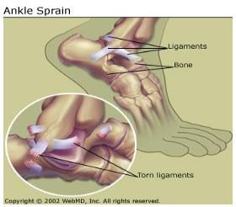
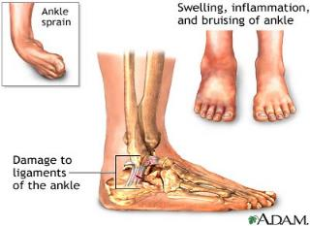
Ki sa yon Antòs ye?
Antòs se yon aksidan ki rive lè yon moun dechire oubyen tire yon ven’n
Sentòm li bay sè ke ou gen doulè, anflamasyon, epi dèfwa ou pa kapab fè okenn mouvman avèk manb la (bra, janb oubyen pye).
Antòs la rive lè yon jwenti detire plis ke jan li ta dwe, tankou lè cheviy ou vire.

Slide 25
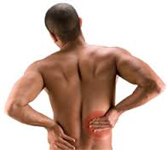
Ki sa Doulè Do ye?
Doulè do se aksidan ki rive lè ou dechire oubyen tire yon mis oubyen yon tandon.
Sentòm li bay se yon gwo doulè nan do, ou pèdi fòs epi ou vin pa kapab fè anpil mouvman.
Sa yo rele doulè nan do kronik se lè ou fè yon bann ti aksidan yon apre lòt epi apre yon tan tout ti aksidan sa yo mete ansanm pou vin tounen yon tandinit ki se yon tandon ki anfle.

Slide 26
Espay ak Tansyon
Doulè nan do ak antòs se de kalite aksidan ke yo plis anrejistre. Zepòl avèk anba do se pati nan kò ki afekte plis pa maladi sa yo.
Pwoblèm leve malad la gen rapò avèk zafè malad yo ki vin pi lou pou leve de jou en jou avèk moun ki vin chak jou pi gwo nan peyi Eta-Zini. Lòt bagay sè ke chak jou gen plis moun kap vin vye epi ki bezwen moun ede yo tou lejou pou yo ka viv.

Slide 27

Danje nan Doulè ak Fatig
An plis, anplwaye kap bay swen lasante kap soufri doulè, fatig kapab vin bay mwens randman, yo vin pa ka konsantre. Poutèt sa, yo kapab gen plis chans pou yo fè aksidan epitou sa ka gen konsekans sou sekirite ak sante lòt moun

Slide 28
Yon Milye Travay ki Ofri Plis Sekirite
Vle di li an Mezi Bay pi bon Swen
Lè moun kap okipe malad yo fatige, blese, epi strese, gen plis chans pou yo fè erè nan bay medikaman oubyen lakòz ke malad trape enfeksyon.
Moun k’ap pran swen malad ak tout malad yo fè fas anpil danje. Pa ekzanp, lè y’ap leve yon malad avèk men, gen ris pou moun kap leve’l la fraktire do li epi tou malad la riske tonbe, fraktire, gen san kaye avèk egratini. Lè moun kap bay swen pè oubyen pavle leve malad yo, sa kapab bay li ilsè.
Estrateji pou amelyore sekirite malad yo ak tout moun kap bay yo swen ka mache men nan men. Yo kapab mete an plas gwo sistèm tankou yo ka kòmanse pa ti bagay ki pi piti tankou evite ke moun yo glise sou planche.

Slide 29
Enstitisyon ki Espesyalize nan
Okipe Malad
Kote ki resevwa malad pou anpil tan (Kote sa yo kapab bay swen enfimye espesyalize ou pa)
Swen entansif (ou jwenn nan lopital, clinik epi tout lòt sant ki resevwa malad pou konsiltasyon)
Moun ki espesyalize nan al okipe malad lakay yo
Epi ankò moun tankou doktè ki pou fè terapi, moun kap fè radyografi oubyen sonografi.

Slide 30
Teknoloji pou Manyen Pasayan an
Avèk ogmantasyon dange ki genyen nan presyon kap fèt sou moun kap bay swen sante jodi a, li klè ke endistri kap pwodwi materyèl lasante dwe konte sou la syans pou rann manipilasyon ak mouvman malad pi sekirize.
Aparèy ki pou pèmèt yo deplase oubyen leve malad se kle nan yon pwogram ki vle kontwole ris ki genyen pou pèsonèl ak tout malad nan zafè leve, transfere, vire oubyen deplase malad.

Slide 31
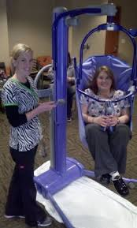
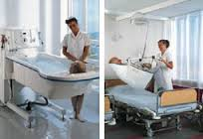
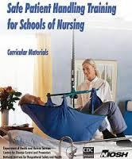
Sekirize mouvman malad

Slide 32
Ekipman ak Aparèy
Itilizasyon aparèy ak ekipman ki ede nan okipe malad fasilite non sèlman pèsonèl kap bay swen men malad yo tou.
Lè ou eksplike malad la kisa ou pwal fè pou leve’l epi ou mande’l pou li koopere avèk ou epi edew, sa ogmante sekirite malad la epi sa fèl santi ke li gen diyite.

Slide 33
Egonomis
Egonomis se syans ki okipe pou asire li ke travay la ale avèk moun ki pwal fè li a. Lè kò moun pa reponn ak fòs travay la mande, moun sa a kapab vin soufri doulè miskilè nan eskèlèt li.
Egonomis asire’l ke ekipman moun nan pwal itilize avèk travay yo pwal bay li fè pa plis ke fòs li. Li bay moyen pou ajiste anvironman travay avèk jan travay pwal fèt yon fason pou evite aksidan anvan menm ke yo rive.
Kote yo bay swen lasante espesyalman sa yo rele kay pou granmoun se yonn nan anvirònman kote ou jwen espesyalis nan egonomis.

Slide 34
Minimize Manyèl Levye
OSHA rekòmande ke yo redwi zafè leve malad/ou byen pansyonè avèk men an epi se pou yo ta fè jèfò pou elimine li nèt.

Slide 35
Sekirite ak Sistem Jesyou Sante
Yon sistem ki pou jere sekirite ak sante (ke yo rele ankò pwogram prevansyon aksidan ak maladi) se yon prosesis proaktif ki pèmèt yo jwen epi korije danje ki ekziste kote moun ap travay anvan ke anplwaye yo fè aksidan oubyen tonbe malad. Prèske tout sistèm ki ekziste yo genyen sis gwo pwen:

Slide 36
Sekirite ak Sistem Jesyou Sante
Bon lidè pou dirije
Patisipasyon anplwaye
Idantifye danje epi evalye yo
Prevni epi kontwole danje
Edike moun yo epi bay fòmasyon
Mete pwogram evalyasyon ak amelyorasyon sou pye

Slide 37
Bon Lidè pou Dirije
Montre detèminasyon pou redwi oubyen elimine danje nan zafè okipe malad/pansyonè lè yo ekri sou papye pwogram kap range tèt chaje sa yo tankou:
Kontinye fòme anplwaye sou prevansyon aksidan.
Tout pèsonèl dwe itilize fason yo montre yo pou yo transfere oubyen leve malad.
Respekte prosedi yo mete pou transfere oubyen leve malad
Fason pou detekte byen bonè siy ak sentòm doulè nan do ak lòt doulè miskilè.

Slide 38
Patisipasyon Anplwaye
Kreye yon pwogram plent ak sijesyon ki kenbe tout dosye
anplwaye yo ekri sou move kondisyon travay.
Pa pèdi tan pou siyale siy ak sentòm epi aksidan ki rive tou.
Konsilte anplwaye yo pou devlope epi mete an plas pwogram sa yo. Ankouraje yo pou yo patisipe nan mete pwogram yo a jou epi evalye yo.
Mele anplwaye yo nan enspeksyon epi lè yap mennen envestigasyon sou aksidan.
Ankouraje anplwaye yo ekri rapò sou keksyon yo genyen tankou danje, aksidan, maladi ak tout lòt bagay ki gen enpòtans.
Pwoteje dwa anplwaye ki patisipe nan pwogram sa a.

Slide 39
Idantifye Danje epi Evalye yo
Idantifye, evalye epi dokimante danje ki ekziste nan kote moun ap travay. Pou ka rive fè sa, mande konkou anplwaye yo, enspekte anvirònman epi rewè tout enfòmasyon ki genyen deja sou danje yo.
Envestige maladi ak aksidan pou idantifye ki danje ki te lakòz yo.
Fè anplwaye yo konnen tout danje ki genyen kote yap travay la.

Slide 40
Analize Dosye Aksidan
Yo dwe analize dosye aksidan ak maladi pou yo ka wè ki kalite maladi ki rive pi souvan, konsa yap kapab wè ki sa pou yo fè pou yo korije epi prevni aksidan sa yo.
Pou yo ka rive fè sa, men ki sa yo pwal rewè:
OSHA 300 logs
OSHA fòm 301 epi
Rapò sou Dedomajman yo peye anplwaye.

Slide 41
Prevansyon ak Kontwòl Danje
SH-26274-SH4
Kontwòl administratif: Li bay ki kantite pèsonèl ki nesesè, li evalye bezwen malad/pansyonè yo, epi li mete restriksyon sou fason pou yo admèt moun.
Kontwòl teknik: Li ede pou izole ou byen retire tout danje ki genyen nan envirònman, pa ekzanp li montre ki fason pou yo chwazi, fòme epi sevi ak ekipman avèk aparèy ki la pou ede.

Slide 42
Jesyon Medikal
SH-26274-14-60-F-12
Fòk dosye aksidan ak maladi kenbe san fot.
Fòk yo idantifye epi trete byen vit anplwaye ki fè aksidan.
Lè anplwaye sa yo ki te fè aksidan ap reprann kò yo, yo dwe bayo fè ti “Travay Lejè” ou byen “Travay ki pagen Leve Chay”.
Fòk yo swiv regilyèman anplwaye sa yo ki te viktim aksidan pou yo kapab wè ki lè yo an mezi pou yo rekòmanse fè travay nòmal.

Slide 43
Edikasyon ak Fòmasyon
Yo dwe edike anplwaye yo epi bayo fòmasyon nan yon lang avèk mo ke yo kapab konprann pou yo sa asire ke yo konnen:
Ki sa pou yo fè pou yo rapòte aksidan, maladi ak lòt keksyon ke yo ka genyen nan koze lasante ak sekirite.
Kòman pou yo rekonèt danje.
Ki fason pou yo elimine, kontwole oubyen redwi danje.
Ki sa ki antre nan pwogram nan.
Ki fason pou yo fè pou patisipe nan pwogram nan.
Detanzantan fè pwogram ki pou rafrechi edikasyon ak fòmasyon anplwaye yo.

Slide 44
Fè Evalyasyon Pwogram nan epi Amelyore li
Rewè pwogram nan detanzantan pou wè si yo swiv li reyèlman kòm sadwa, epi pou ka wè si li ede rive kote yo te vle ale.
Fè chanjman nan pwogram nan chak fwa ke li nesesè pou korije sa ki pa bon.
Kontinye chèche fason pou rann pwogram nan pi bon toujou.

Slide 45
Enstriksyon sou Fason pou yo Leve Malad
Pa janm transfere malad/pansyonè lè ou santi ke ou pa gen ekilib ou.
Lè wap leve chay, mete’l tou pre kò ou.
Pa janm al leve poukont ou malad/pansyonè ki tonbe. Toujou leve an ekip oubyen itilize ekipman ki fèt pou sa.
Mete yon kantite chay chak anplwaye kapab leve nan yon jounen
Evite chay ki twò lou sitou lè li mande ke moun nan vire kò li.
Ba yo fòmasyon sou ki lè epi kouman yo ka itilize èd ekipman ki fèt pou sa.

Slide 46
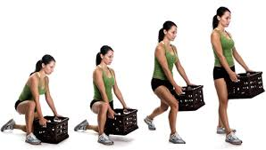
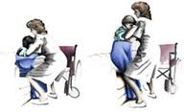
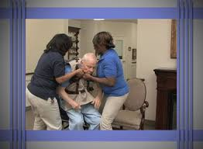
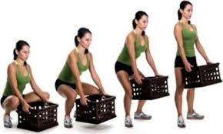
Fason pou Moun Leve Chaj

Slide 47
Travay Leve Malad Fè Ris Egonomic Vin Piplis Si:
- wap fè li toutan (pa ekzanp lè wap panche toutan pou ranje kabann malad yo),
- lè wap fè li nan pozisyon ki difisil (pa ekzanp lè wap travèse kabann pou ka leve malad/pansyonè)
- lè ou mete anpil fòs pou ka fè li (pa ekzanp lè wap pouse chèz oubyen branka nan asansè oubyen pou monte yon ranp)
- leve chay ki lou (pa ekzanp lè wap leve poukont ou malad/pansyonè ki pa ka bouje kò yo ditou) oubyen lè ou fè tou de travay sa yo.

Slide 48
Lòt Danje ki Ekziste:
Twò gwo efò: lè wap eseye kenbe yon malad/pansyonè ki pwal tonbe oubyen si wap eseye ramase li atè a pou mete li sou kabann.
Lè ou leve chay anpil fwa pandan tan ke wap travay (plis ke 20 fwa)
Lè ou leve chay pou kont ou, pagen lòt moun ki pou ede ou.
Lè wap leve malad/pansyonè ki pa koopere, oubyen ki pa gen tèt yo dwat.
Lè wap leve malad/pansyonè ki paka kenbe pwa kò yo.

Slide 49
Solisyon ki Ekziste
Pran bon jan habitid pou travay vle di wap chèche toutan pou jwen jan de travay ki pi danjere epi mete an pratik moyen kontwòl ke yo te dekouvri pou rive redwi oubyen prevni aksidan lè moun ap fè mòd travay sa yo. Pa bliye OSHA rekomande pou yo fè tout posib pou pa leve malad ak men epi pou eseye elimine nèt sa yo rele leve pwa lou.

Slide 50
Solisyon ki Ekziste
Bay anplwaye materyèl ak ekipman ki bon, ki pou redwi danje ki genyen nan leve pwa twò lou.
Lè pou chwazi bon ekipman fòk li depann de bezwen institisyon yo, malad/pensyonè yo, moun k’ap travay epi tou moun kap dirije.

Slide 51
Aparèy
Chèz pou douch ki ka chita sou twalèt. Lè wap itilize aparèy sa a ou rive elimine plizyè transfè ki ede ou ekonomize sou kantite fwa anplwaye ta genyen pou leve malad. Ou ka mete malad/pansyonè a sou chèz douch la epi ou mennen li nan twalèt, ou benyen li epi ou retounen li sou chèz woulant li.
Kabin douch ki pèmèt ou pouse chèz pou douch antre andedan li. Se yon douch nòmal men devan li plat menm nivo ak atè a sa ki fè antre ladan li vin fasil.

Slide 52
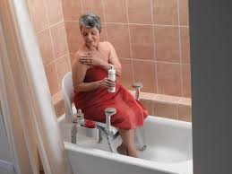
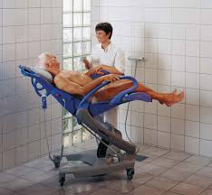
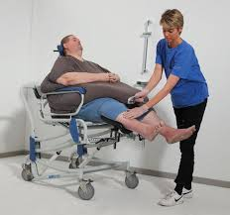
Aparèy
SH-26274-SH4

Slide 53
Aparèy
SH-26274-SH4
Aparèy pou fè bòl twalèt vin wo : Mete aparèy sa a sou twalèt la pou fè syèj chèz woulant la vin menm wotè ak bòl twalèt la. Konsa wap sèlman glise moun nan sòti nan yonn ale nan yon lòt olye ke ou leve moun nan.
Asansè mekanik pou leve ede leve malad/pansyonè ki paka sipòte pwa kò yo. Fòk ou chwazi yon asensè ki pa mande pou fè anpil kout ponp manyèl pou evite fè twòp mouvman monte desann ki kapab bay anplwaye pwoblèm nan bra ak nan zepòl.

Slide 54
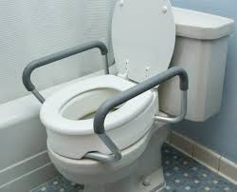
Aparèy
SH-26274-SH4

Slide 55
Aparèy SH-26274-SH4
Planch koulisant: Se yon fèy planch ke yo glise anba malad/pansyonè a pou redwi necesite pou yo leve li pandan ke yo ap transfere li de kabann a chèz li epi de chèz nan machin. Yo glise malad/pansyonè olye ke yo leve yo.
Aparèy pou repozisyone malad: Aparèy sa a pèmèt yo remonte malad/pansyonè nan kabann li san ke anplwaye yo pa bezwen fè efò avèk men yo.

Slide 56
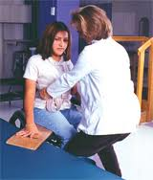
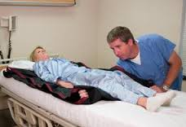
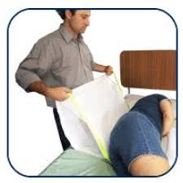
Aparèy
SH-26274-SH4

Slide 57
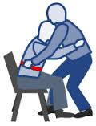
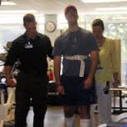
Aparèy
SH-26274-SH4
Senti pou ede mache (avèk manch) ki bay estabilite pou malad/pansyonè. Li pèmèt anplwaye a kenbe senti a epi li ede malad la mache. Aparèy sa a pa fèt pou leve moun.

Slide 58

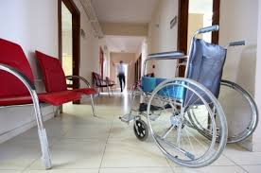
Glise/tonbe akòz bayay ki tonbe atè oubyen danje ki nan anvirònman
Lè planche glise oubyen mouye
Lè planche a miwo miba
Lè wap leve pwa nan kote ki piti
Lè ou nan yon kote ki anbarase/kote moun pase anpil

Slide 59
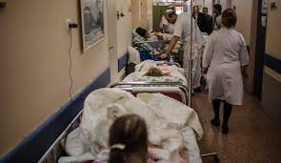
Danje ki gen nan Anvirònman
Pasaj kote moun mache ki pa byen kenbe oubyen ekipman ki kraze
Lè manke bra pou fè tout travay la, lè sa yon sèl moun kap plede leve chay gen plis chans pou li tonbe.
Lè manke limyè sitou pou moun kap travay lannuit.

Slide 60
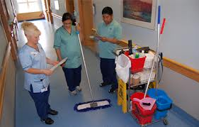
Solisyon ki Ekziste
Elimine planche ki pa egal
Fè an sòt ke zòn twalèt ak sal de ben pa glise
Netwaye tou swit lè likid tonbe a tè

Slide 61
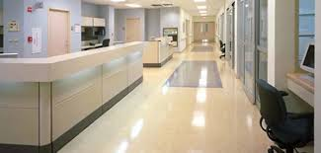
Eliminate Obstructions
Pran anpil prekosyon lè wap travay nan yon espas ki sere, evite pran pozisyon dwòl, sèvi avèk ekipman ki rann leve chay pi fasil.
Elimine zòn travay ki bouche oubyen kwense
Mete ase anplwaye pou kantite travay ki genyen

Slide 62
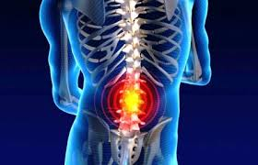
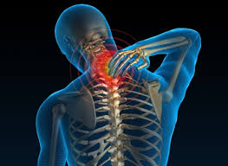
Move Pozisyon
Move pozisyon rive lè ou vire kò ou, lè ou detire li twòp, lè ou kage do ou.
Pozisyon sa yo pa bon non plis pou malad/pansyonè ke wap leve a.

Slide 63
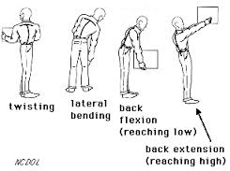
Move Pozisyon
Nan sa yo rele move pozisyon genyen:
- Lè ou vire kò ou pandan ke wap leve chay
- Lè ou panche kò ou pandan ke wap leve chay
- Lè ou panche kò ou sou kote
- Lè ou detire kò ou twòp

Slide 64
Move Pozisyon
Fòs ou fè sou kolòn vètebral ou ogmante lè wap leve, bese, deplase bagay pandan ke do ou panche oubyen vire. Sa rive paske mis ou yo dwe sipòte pwa kò ou plis pwa malad/pansyonè ke wap leve a.
Ou oblije fè plis fòs miskilè lè ou nan move pozisyon paske mis yo pa ka travay nòmalman

Slide 65
Move Pozisyon
Lè ou rete nan yon move pozisyon pandan lontan (tankou si ou kenbe men ou dwat pandan plizyè minit, sa fè mis yo fatige epi jwenti yo fè ou mal.
Yo konsidere ke yon pozisyon move lè li dire plis ke inè de tan oubyen plis ankò pandan tan ke ou fè nan travay ou.
Yon lòt move pozisyon se lè wap panche devan oubyen wap vire pandan ke ou dèyè yon malad/pansyonè pou ede li mache.

Slide 66
Solisyon ki Ekziste
Bon jan fason pou travay mande ke ou evite move pozisyon pandan ke wap leve oubyen deplase malad/pansyonè.
Edike epi fòme anplwaye yo sou ki meyè fason pou yo leve moun.
Itilize aparèy ak ekipman ki fèt pou sa chak fwa ke li posib.
Leve moun an ekip.

Slide 67
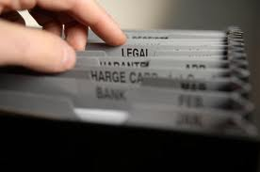
Klasman Dosye
Si yo pa kenbe bonjan dosye, yo pap gen moyen pou kenbe tras maladi ak aksidan ki rive. Konsa yo ap pèdi enfòmasyon enpòtan sou kòz maladi yo epi yo ap pèdi chans pou prevni maladi sa yo.

Slide 68
Klasman Dosye
Lè ou ekspoze a faktè ki bay strès ègonomik nan kote yo bay swen lasante, sa ka vin fè ou gen yon kantite maladi ke yo rele troub musculo skeletik (MDS).
Ou ka devlope MDSs piti piti ou byen li ka rive yonsèl kou pandan ke ou fin leve yon gwo chay. Kondisyon sa yo pral klase nan dosye tankou maladi oubyen aksidan.

Slide 69


Referans
For more information, visit the Injury and Illness Prevention Program page on OSHA’s website at:
www.osha.gov/dsg/topics/safetyhealth
.

Slide 70
Mèsi

